Slide 1
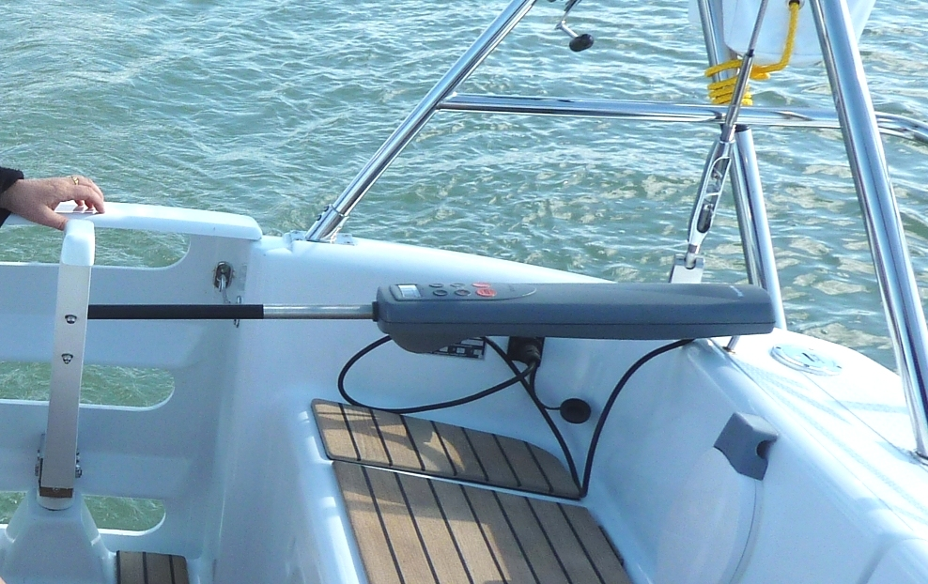

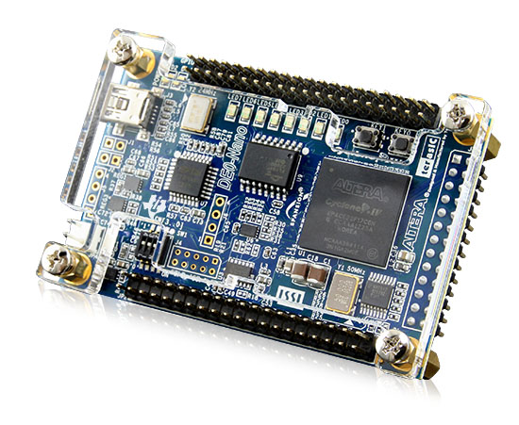
PILOTE DE BARRE FRANCHE POUR VOILIERS
Réalisé par :
ELALAOUI ABDELHAK
Encadré par :
PERISSE Thierry

Slide 2
PILOTAGE DE LA BARRE
La mise en oeuvre de ce système est basé sur plusieurs parties à considérér :
Géstion de CAP (Nord magnétique)
Gestion de l’anémomètre (Vent)
Gestion de SOPC
Gestion de Verin
Pilotage automatique & sécurisé

Slide 3
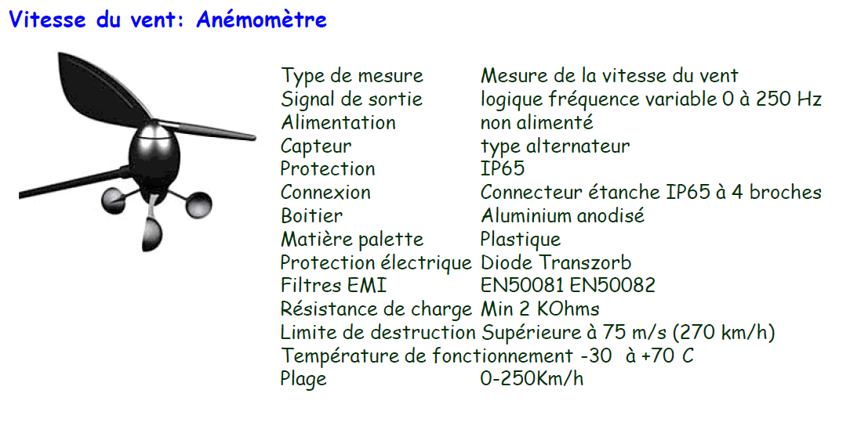
GESTION DE L’ANÉMOMÈTRE

Slide 4
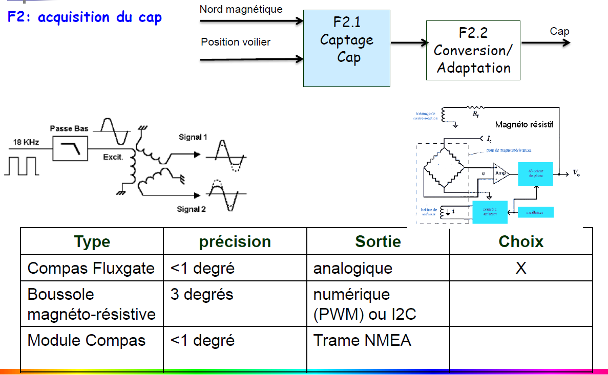
GESTION DE CAP

Slide 5
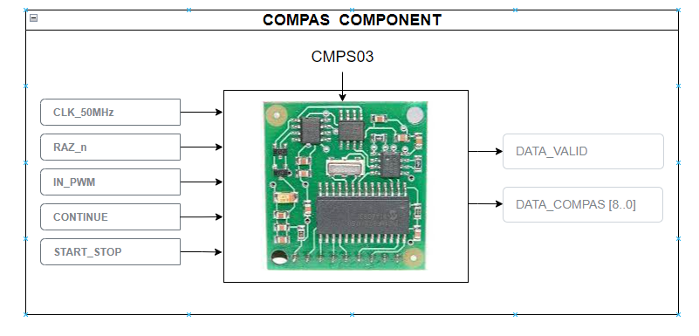
Ce schéma reprèsente le comportement de système de CAP avec les entrées / sorties :
Il s’agit de notre composant hardware qui est le compas CMPS03 qui sert à donner la direction en fonction des degrés de 0º → 360 º codés sur une trame de sortie de 9 bits car un octets (8 bits) contient qu’une valeur de 255 en max tandis qu’on veux une valeur de 360 pour notre donnée de compas .

Slide 6
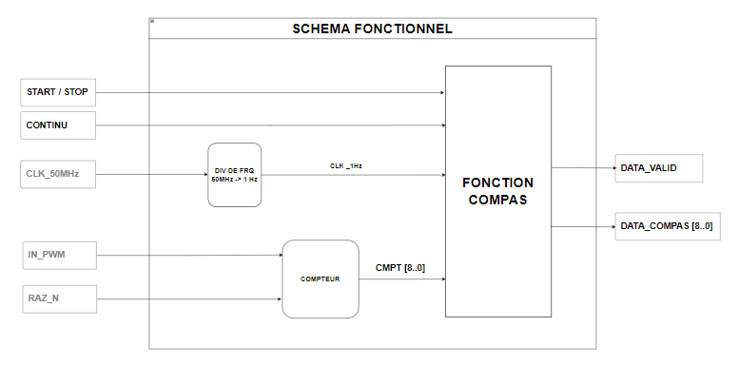
Le schéma ci-dessous représente la fonction générale de compas qu’on va utiliser sur notre système de compas en se basent sur les entrées déjà mentionées sur le document de TP, par contre en oura deux sorties : un bit de validation de données et l’autre la trame des degrés pour la position de CAP :

Slide 7
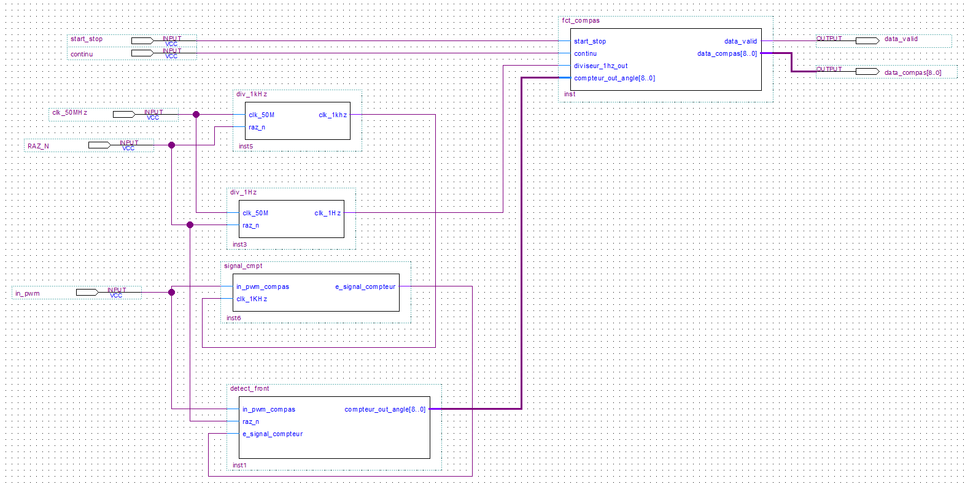
Le schéma ci-dessous représente le schéma de Quartus de la fonction de compas qui genère le degré désiré d’après l’entrée de signal de PWM

Slide 8
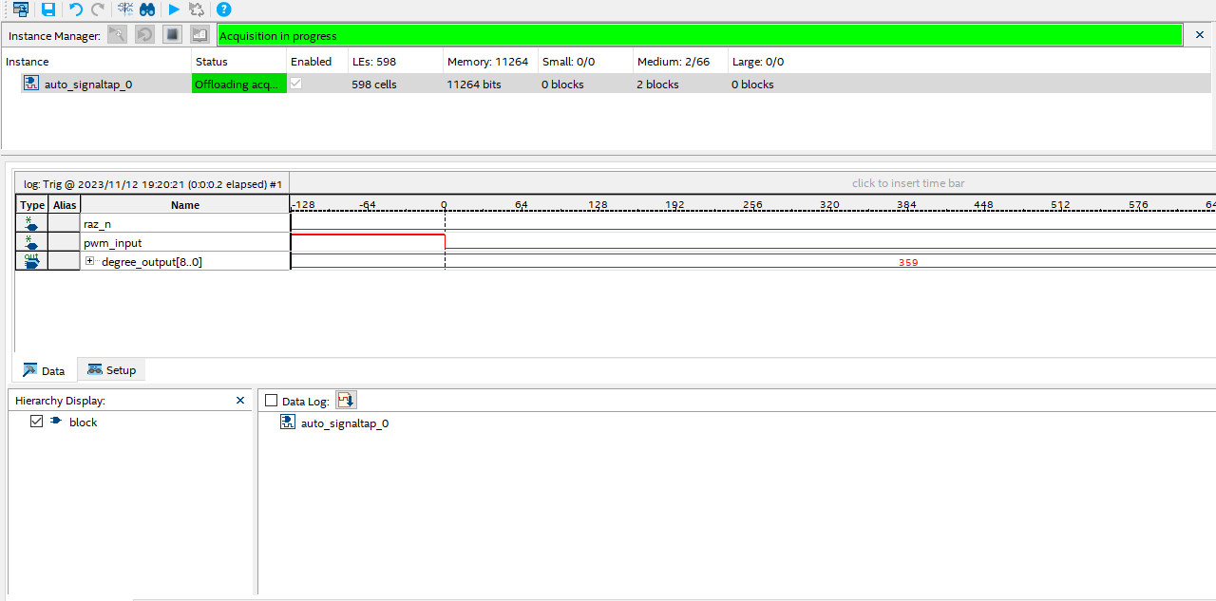
Il y a plusieurs méthodes pour tester la fonction que ça soit par un oscilloscope, par MODELSIM, ou par une méthode de Quartus qui est le Signal Tap Logic Analyser où on peut visualiser les signaux de système, dans notre cas c’est la trame de sortie out_pwm qui est dans ce test la valeur maximale de degré 360º :

Slide 9
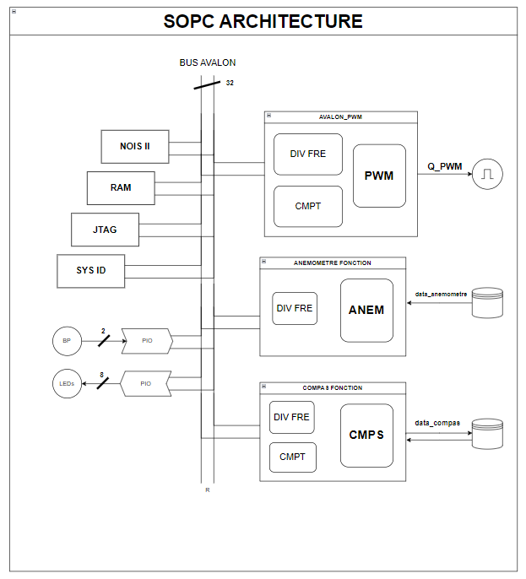
GESTION DE SOPC
Pour implémenter les deux fonctions qu’on a réalisé, celui de compas et de l’anémomètre, il nous faut les introduire sur un réseau de BUS Avalon avec la fonction SOPC de PWM qui est déjà testé pour travailler avec sur l’entrée de compas :

Slide 10
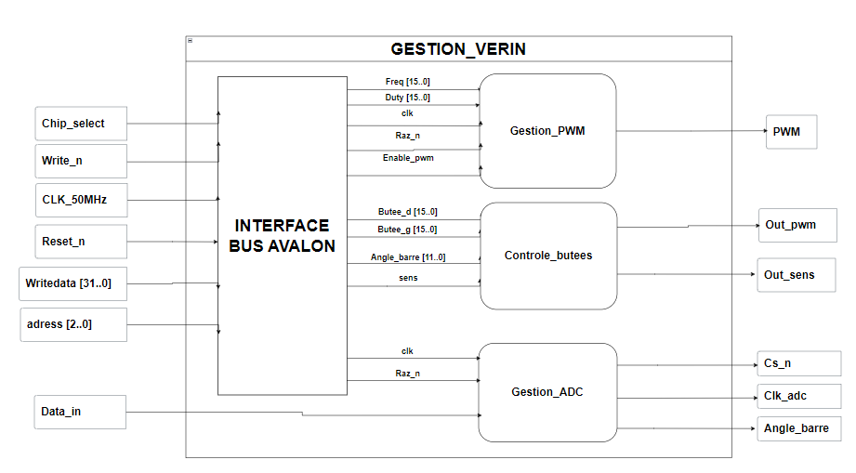
GESTION DE VERIN
Après tous ces étapes et qu’on est sûre que les fonctions marchent comme il faut, on passe au test réel de notre système en utilisant le verin qui traduit le comportement de système de contrôle de voilier en fonction des données de compas et de l’anémomètre pour finaliser le projet :

Slide 11
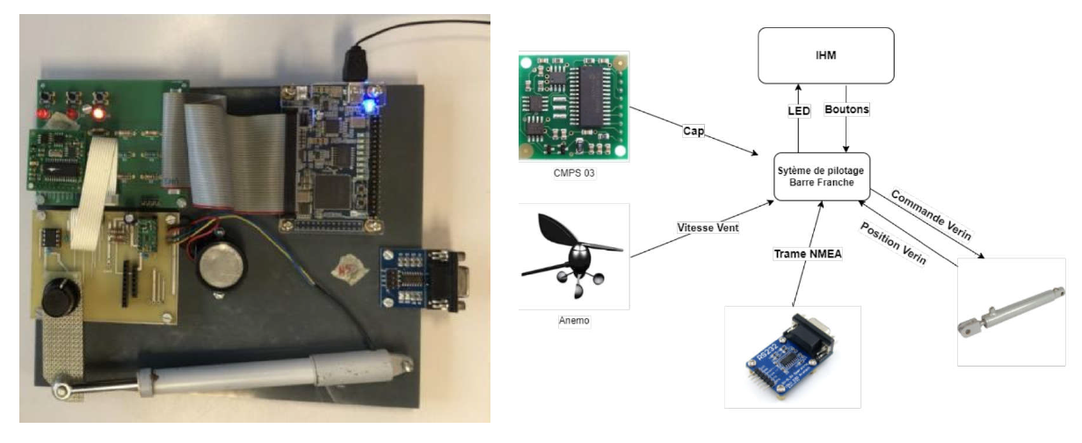
PILOTAGE DE BARRE FRANCHE

